Slide 1
Inicialización del buffer y el modelo
Cargando redes neuronales
Inicio
Capturar video
No
Hay rostros?
Detección de rostros
Si
Detección de Genero
Detección de Edad
Si
Son Todos?
No
Colocar Texto
Fin

Slide 2



OpenCV-Python
HTML
CSS
JavaScript

Slide 3
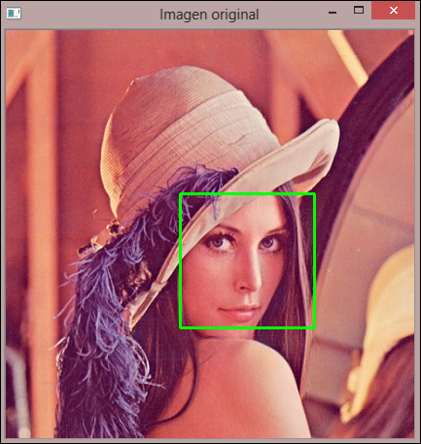
Partes del rostro que permiten su detección

Slide 4
Partes del rostro que permiten su detección del genero.

